Slide 1
Voortgezette assimilatie =
Het opbouwen van grotere moleculen uit glucose en andere stoffen. Voortgezette assimilatie vindt plaats in levende cellen. Er ontstaan celmateriaal en reservestoffen.
De voortgezette assimilatie kost meestal energie (ATP), die geleverd wordt door de dissimilatie.
De drie bekendste voorbeelden van stoffen die ontstaan bij voortgezette assimilatie zijn koolhydraten, eiwitten en vetten.

Slide 2
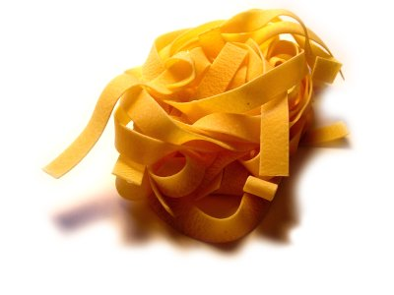
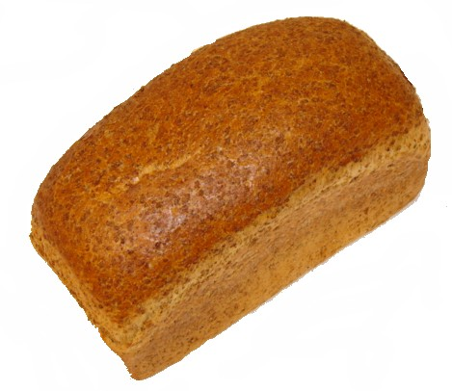
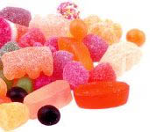
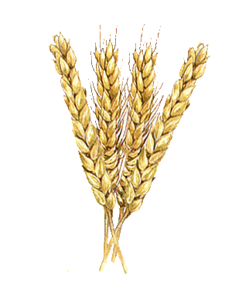
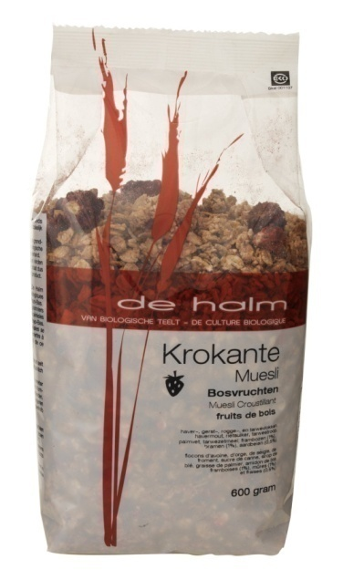
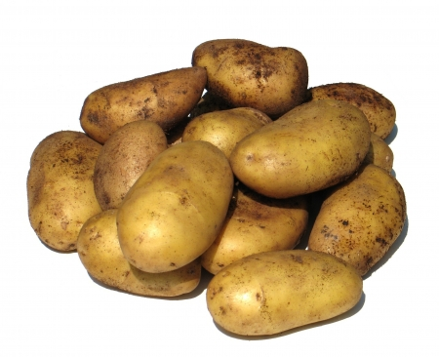
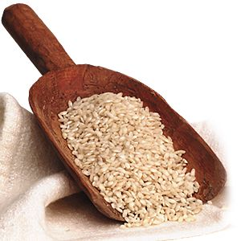
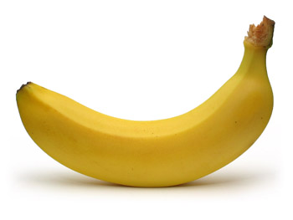
Eiwitten
Koolhydraten
Vetten

Slide 3
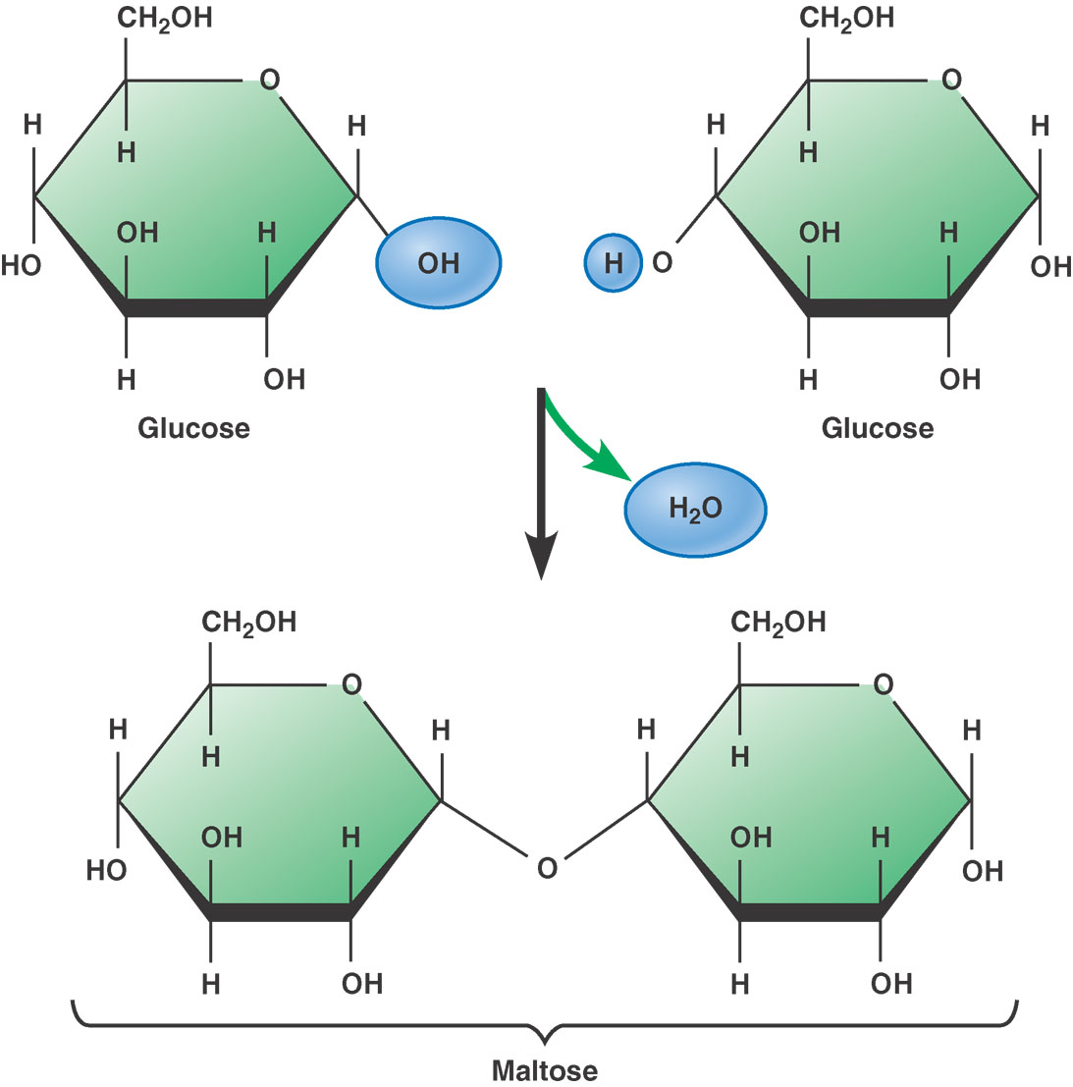
Eiwitten
Koolhydraten
Vetten
Koolhydraten
Kunnen worden ingedeeld in:
- Monosachariden: glucose en fructose
- Disachariden: sacharose, maltose, lactose
- Polysachariden: zetmeel, cellulose
Koolhydraten zijn belangrijke brandstoffen in je lichaam:
1 gram koolhydraat levert 17 kJ energie
Koolhydraten kunnen ook een rol spelen als bouwstof.
Vorming van een disacharide uit twee monosachariden

Slide 4
Eiwitten
Koolhydraten
Vetten
Als heel veel glucose-eenheden aan elkaar koppelen krijg je een poly-sacharide. De bekendste voorbeelden zijn:
- cellulose (bouwstof voor planten: hout), en - amylose (energie-opslag in planten: zetmeel) Het verschil tussen beiden is de manier van koppelen van de glucose-eenheden. We hebben dat blauw omcirkeld.

Slide 5
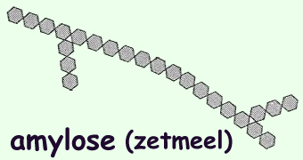
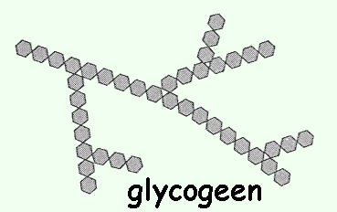
Eiwitten
Koolhydraten
Vetten
Dat die koppeling belangrijk is blijkt uit de grote verschillen in eigenschappen tussen cellulose en zetmeel.
Tussen de ketens van het molecuul kan bij zetmeel jood worden ingebouwd en dit geeft de bekende blauwe kleur, die je vast wel kent van de speekselproef. Cellulose doet dit niet.
Ons lichaam is in staat zetmeel te verteren. Het zit in brood en aardappelen en is een belangrijke voedselbron. Cellulose is voor ons ongeschikt als voedsel. We kunnen het niet verteren. Maar planteneters weten er wel raad mee, die hebben het juiste enzym (cellulase).
Suikers kunnen bij dieren in lever en spieren opgeslagen worden in de vorm van glycogeen. Glycogeen lijkt veel op zetmeel. De structuur en koppeling is hetzelfde, maar er zijn meer vertakkingen.

Slide 6
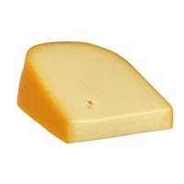
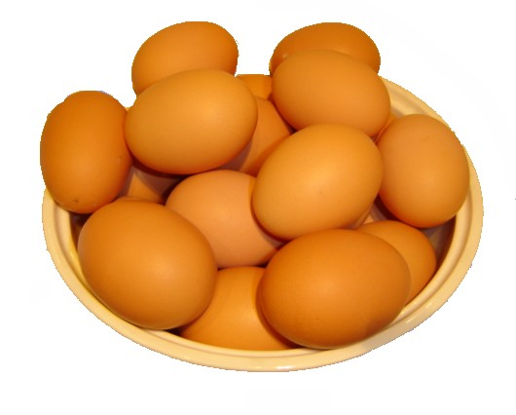
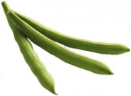
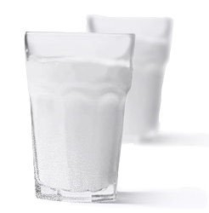
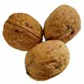
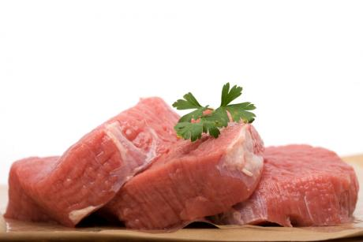
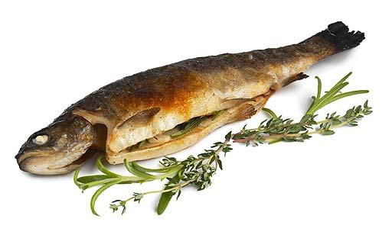
Eiwitten
Koolhydraten
Vetten

Slide 7
Eiwitten
Koolhydraten
Vetten
Eiwitten zijn belangrijke bouwstoffen → bestandsdeel van o.a. cytoplasma, kernplasma en van antistoffen
Sommige eiwitten werken als:
Enzymen: versnellen chemische reacties in cellen
Hormonen: regelen processen in het lichaam
Transporteiwitten: hebben een functie bij het transport van stoffen (o.a. hemoglobine)
Receptoreiwitten: in celmembranen en reageren op o.a. hormonen

Slide 8
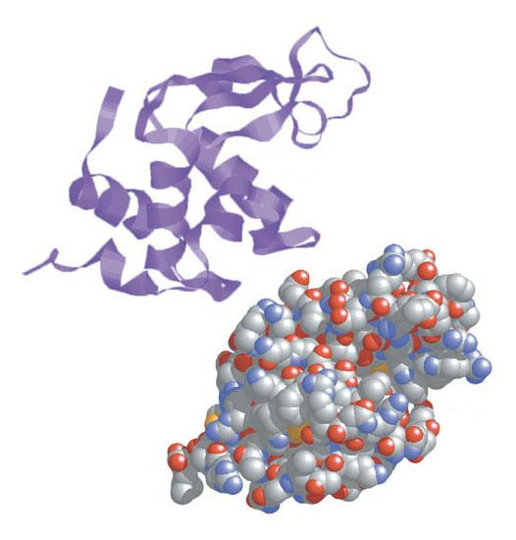
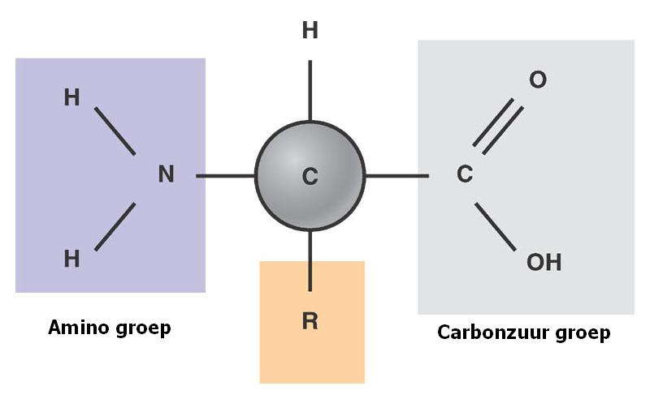
Eiwitten
Koolhydraten
Vetten
Eiwitten (proteïnen)
Eiwitmoleculen zijn opgebouwd uit een groot aantal aan elkaar gekoppelde aminozuurmoleculen (polymeer)
In eiwitten van de mens komen twintig verschillende aminozuren voor. Bij volwassenen kunnen acht aminozuren niet of onvoldoende worden gevormd. Deze moeten via het voedsel binnenkomen → essentiële aminozuren.
De overige niet-essentiële aminozuren kunnen in de lever worden gevormd uit andere aminozuren.
Een aminozuurmolecuul
Een eiwitmolecuul

Slide 9
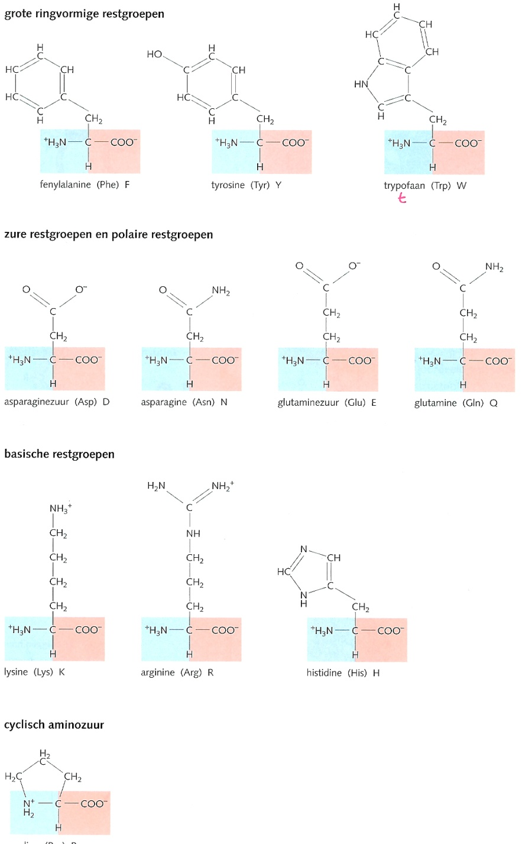
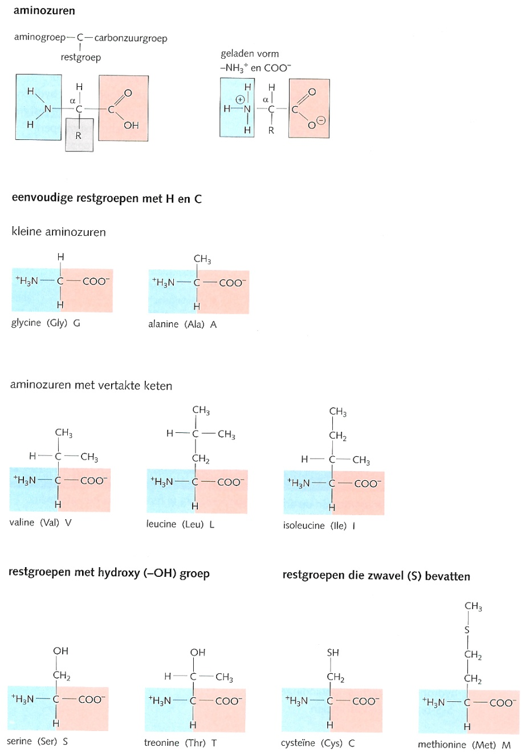
Eiwitten
Koolhydraten
Vetten
Waar staat dit in Binas?

Slide 10
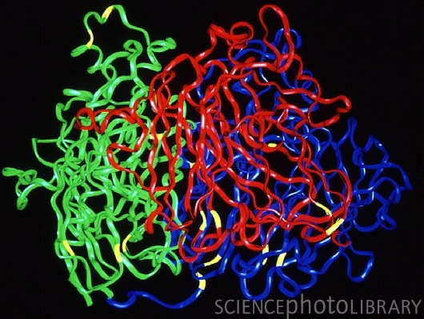
Eiwitten
Koolhydraten
Vetten
Vorming van een aminozuurketting door een dehydratie reactie (onttrekken van water)
Computerweergave van een eiwitmolecuul

Slide 11
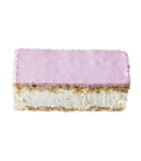
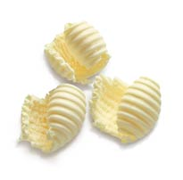
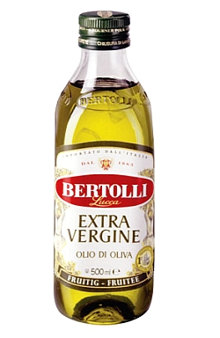
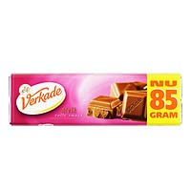
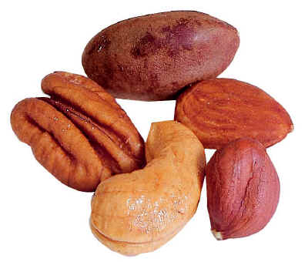
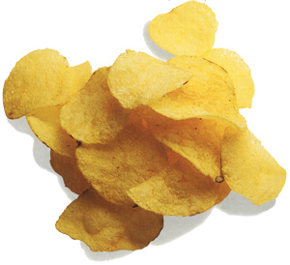
Eiwitten
Koolhydraten
Vetten

Slide 12
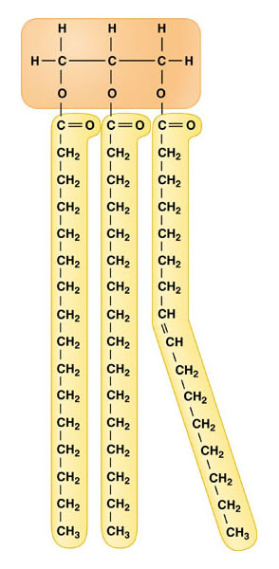
Eiwitten
Koolhydraten
Vetten
Vetten (lipiden)
Opgebouwd uit een glycerolmolecuul en drie vetzuurmoleculen = Triglyceride
Verzadigd vetzuur:
Bevat het maximaal aantal waterstofatomen en heeft een rechte vorm → vooral dierlijke voedingsmiddelen (bevatten ook veel cholesterol)
Onverzadigd vetzuur:
Bevat niet het maximaal aantal waterstofatomen en heeft geen rechte vorm → vooral plantaardige oliën en vis
Belangrijke rol bij voorkomen hart en vaatziekten
Essentiële vetzuren: moeten voorkomen in de voeding.
Dienen als:
Brandstoffen (1 gr → 38 kJ)
Bouwstoffen (van sommige vitamines en hormonen)
Dubbele binding → onverzadigd vetzuur

